Slide 1
计算机专业课程
计算机网络
河海大学计算机与信息学院

Slide 2
计算机专业课程
第四章 数据链路层

Slide 3
数据链路层的任务
数据链路层的任务是在相邻两个节点的线路上无差错的传输以帧（每个帧包括若干个比特）为单位的数据，每帧包括数据和必要的控制信息。
相邻两个节点每次要正确传输一个帧的数据，只要帧中出现一个比特的错误，那么该帧将被丢弃。

Slide 4
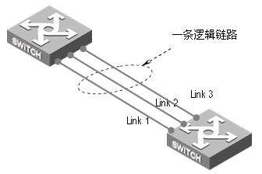
第四章 数据链路层
第一节 数据链路层的基本概念
链路

Slide 5
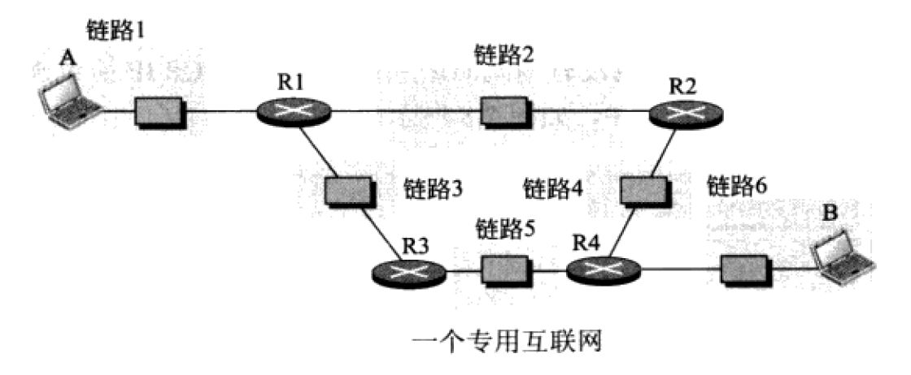
链路 就是一条无源的点到点的物理线路段，中间没有任何其他的交换结点。在进行通信时，两个计算机之间的通路往往是由许多的链路串接而成的 当需要在一条线路上传送数据时，除了必须有一条物理线路外，还必须有一些必要的规程来控制这些数据的传输。把实现这些规程的硬件和软件加到链路上，就构成了数据链路。
“链路”和“数据链路”的概念
最常用的方法是使用适配器（即网卡）来实现这些协议的硬件和软件。
一般的适配器都包括了数据链路层和物理层这两层的功能。
链路

Slide 6
数据链路层传送的是帧
结点 A
结点 B
网络层
IP 数据报
IP 数据报
数据
链路层
装入
取出
帧
帧
物理层
1010… …0110
1010… …0110
链路
(a)
结点 A
结点 B
数据
链路层
发送
接收
帧
帧
链路
(b)

Slide 7
数据链路层的简单模型
主机 H₁ 向 H₂ 发送数据
路由器 R₁
路由器 R₃
主机 H₁
路由器 R₂
主机 H₂
电话网
局域网
广域网
局域网
H₁
从层次上来看数据的流动
H₂
应用层
应用层
运输层
R₁
R₂
R₃
运输层
网络层
网络层
网络层
网络层
网络层
链路层
链路层
链路层
链路层
链路层
物理层
物理层
物理层
物理层
物理层

Slide 8
数据链路层的简单模型
主机 H₁ 向 H₂ 发送数据
路由器 R₁
路由器 R₃
主机 H₁
路由器 R₂
主机 H₂
电话网
局域网
广域网
局域网
H₁
仅从数据链路层观察帧的流动
H₂
应用层
应用层
运输层
R₁
R₂
R₃
运输层
网络层
网络层
网络层
网络层
网络层
链路层
链路层
链路层
链路层
链路层
物理层
物理层
物理层
物理层
物理层

Slide 9
数据链路层解决的问题
封装成帧
透明传输
差错检测

Slide 10
数据链路层解决的问题
封装成帧
封装成帧(Framing)：就是在一段数据的前后分别添加首部和尾部，这样就构成了一个帧。首部和尾部的一个重要作用就是进行帧定界。
接收端在收到物理层上交的比特流后，就能根据首部和尾部的标记，从收到的比特流中识别帧的开始和结束。
帧开始
IP 数据报
帧结束
开始
发送
帧首部
帧的数据部分
帧尾部
≤ MTU
数据链路层的帧长

Slide 11
数据链路层解决的问题
封装成帧
用控制字符进行帧定界的方法举例
可打印：95
ASCII码：七位编码
表示128个字符
不可打印：33
帧开始符
帧结束符
SOH
装在帧中的数据部分
EOT
帧
发送在前

Slide 12
数据链路层解决的问题
透明传输
出现了“EOT”
完整的帧
发送
在前
数据部分
SOH
EOT
EOT
被接收端
误认为是一个帧
被接收端当作无效帧而丢弃

Slide 13
数据链路层解决的问题
透明传输
发送端的数据链路层在数据中出现控制字符“SOH”或“EOT”的前面插入一个转义字符“ESC”(其十六进制编码是 1B)。
以上方法称为：字节填充(byte stuffing)或字符填充
(character stuffing)——接收端的数据链路层在将数据送往网络层之前删除插入的转义字符。
如果转义字符也出现数据当中怎么办？
解决方法：那么应在转义字符前面插入一个转义字符。当接收端收到连续的两个转义字符时，就删除其中前面的一个。

Slide 14
数据链路层解决的问题
透明传输
用字节填充法解决透明传输的问题
帧开始符
帧结束符
原始数据
SOH
EOT
SOH
ESC
SOH
EOT
字节填充
字节填充
字节填充
字节填充
SOH
ESC
EOT
ESC
SOH
ESC
ESC
ESC
SOH
EOT
经过字节填充后发送的数据
发送
在前

Slide 15
传输差错：通过通信信道后接收的数据与发送数据不一致的现象。
数据链路层解决的问题
差错检测
信源
通信信道
信宿
由于通信信道总是有一定的噪声存在，因此在到达信宿时，接收信号是信号与噪声的叠加。如果噪声对信号叠加的结果在电平判断时出现错误，就会引起通信数据的错误
数据
噪声
数据+噪声
(a)
传输数据
0
1
0
1
1
0
0
1
1
0
0
1
0
1
0
数据信号波形
噪声
数据信号
与噪声信号
叠加后的波形
采样时间
接收数据
0
1
0
1
1
0
1
1
1
0
0
1
0
0
0
原始数据
0
1
0
1
1
0
0
1
1
0
0
1
0
1
0
出错的位
(b)

Slide 16
数据链路层解决的问题
差错检测
在数据链路层传送的帧中，广泛使用了循环冗余检验 CRC 的检错技术。
基本原理：包括两个部分：
1.计算校验码
2.检验校验码
发送方
产生校验码
接收方
验证校验码
SOH
原始数据M
FCS
EOT
原始数据M
FCS
物理传输链路

Slide 17
冗余码的计算
数据链路层解决的问题
差错检测
了解
第一步：用二进制的模 2 运算进行 2^{n} 乘 M 的运算（这相当于在 M 后面添加 n 个 0）。
第二步：得到的 (k + n) 位的数模2除以事先选定好的长度为 (n + 1) 位的除数 P，得出商是 Q 而余数是 R，余数 R 比除数 P 少1 位，即 R 是 n 位。
第三步：把余数 R 作为冗余码添加在数据 M 的后面发送出去。发送的数据是：2^{n}M + R

Slide 18
冗余码的计算举例
数据链路层解决的问题
差错检测
了解
现在 k = 6, M = 101001。设 n = 3, 除数 P = 1101，
解：
（1）被除数是 2^{n}M = 101001000。
（2）模 2 除运算的结果是：商 Q = 110101，
余数 R = 001。
（3）把余数 R 作为冗余码添加在数据 M 的后面发送出去。发送的数据是：2^{n}M + R
即：101001001，共 (k + n) 位。

Slide 19
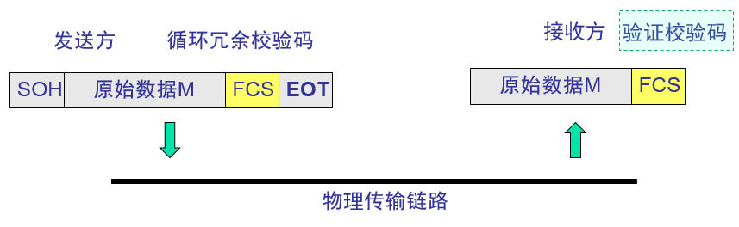
数据链路层解决的问题
差错检测
了解
110101 ← Q (商)
P (除数) → 1101 101001000 ← 2^{n}M (被除数)
1101
1110
1101
0111
0000
1110
1101
0110
0000
1100
1101
001 ← R (余数)，作为 FCS

Slide 20
接收端对收到的每一帧进行 CRC 检验
数据链路层解决的问题
差错检测
了解
(1) 将接收到的数据+FCS除以P，若得出的余数 R = 0，则判定这个帧没有差错，就接受(accept)。
(2) 若余数 R ≠ 0，则判定这个帧有差错，就丢弃。
注意：
1.这种检测方法并不能确定究竟是哪一个或哪几个比特出现了差错。
2.只要经过严格的挑选，并使用位数足够多的除数 P，那么出现检测不到的差错的概率就很小很小。

Slide 21
应当注意
数据链路层解决的问题
差错检测
仅用循环冗余检验 CRC 差错检测技术只能做到无差错接受(accept)。
“无差错接受”是指：“凡是接受的帧（即不包括丢弃的帧），我们都能以非常接近于 1 的概率认为这些帧在传输过程中没有产生差错”。
也就是说：“凡是接收端数据链路层接受的帧都没有传输差错”（有差错的帧就丢弃而不接受）。
要做到“可靠传输”（即发送什么就收到什么）就必须再加上确认和重传机制。

